Slide 1
第二章 进程的描述与控制
OS的基本任务是对“进程”的管理；
多个进程可以并发执行；
进程在系统中有多种状态，状态间可转换；
进程与线程的区别。
操作系统进程的描述与控制‹#›

Slide 2
2．1 进程的基本概念
操作系统进程的描述与控制‹#›
前趋图的定义
  前趋图（Procedence Graph）是一个有向无循环图DAG（Directed Acyclic Graph）。
  结点：一条语句、一个程序段或进程。
  初始结点
  终止结点
  边：执行顺序。
  重量：程序量或执行时间。

Slide 3
  例：有7个结点的前趋图。
P = { P1，P2，P3，P4，P5，P6，P7 }
→ = {（P1，P2），（P1，P3），（P1，P4）， （P2，P5），（P3，P5），（P4，P6），（P5，P7），（P6，P7）}
操作系统进程的描述与控制‹#›
2
5
1
3
7
6
4

Slide 4
程序的顺序执行
  一个复杂的程序通常可以分为若干程序段，并且必须按照某种先后次序来执行。
  例1：输入——计算——打印
  例2：语句执行顺序
    S1：a ：= x + y
    S2：b ：= a – 5
    S3：c ：= b + 1
    执行顺序S1→S2->S3
操作系统进程的描述与控制‹#›

Slide 5
顺序执行程序的特点：
  程序的顺序性
  程序在运行时独占主机资源(封闭性)
  程序的执行结果与其执行速度无关程序执行时的初始条件相同，其结果必相同（可再现性）
操作系统进程的描述与控制‹#›

Slide 6
程序的并发执行
  程序执行环境
    独立性，逻辑上是独立的。
    随机性：输入和执行开始时间都是随机的。
    资源共享：资源共享导致对进程执行速度的制约。
操作系统进程的描述与控制‹#›

Slide 7
  程序的并发执行
并发执行是指两个程序执行时间上是重叠的。凡是能由一组并发程序完成的任务，都能由相应的单个程序完成。
操作系统进程的描述与控制‹#›
  例1：有一批程序，而每个程序需输入，计算，打印三项操作。其程序段并发执行的前趋图:
I1 → I2 → I3 → I4 →
↘ ↘ ↘ ↘
C1 → C2 → C3 → C4 →
↘ ↘ ↘ ↘
P1 → P2 → P3 → P4 →

Slide 8
例2．Begin integer N:=0;
Cobegin
Program A : begin Program B : begin
L1 : N:=N+1; L2 : Print (N); N:=0;
Goto L1； Goto L2；
End End
Coend End
当N=5时，如果 N=N+1 在 print（N）和 N:=0
前 中间 后
打印 6 5 5
执行后N= 0 0 1
操作系统进程的描述与控制‹#›

Slide 9
例3．设有堆栈S，栈指针top ，栈中存放相应的数据块地址，程序 getaddr（top）从栈中取地址，reladdr（blk）将地址放入栈S中。
Procedure getaddr (top) Procedure reladdr(blk)
Begin begin
Local r top+1——> top
(top)——> r blk ——> (top)
top-1——> top end
return (r)
end
先执行 reladdr 的top=top+1，接着执行getaddr的(top)—> r
可能的结果就是我们没有从栈中取到想要的地址
操作系统进程的描述与控制‹#›

Slide 10
    程序并发执行过程及条件（Bernstein条件）
S0;
Cobegin
S1；S2；S3；……；Sn;
Coend
Sn+1;
S1、S2、……、Sn可以由同一程序段中的不同语句组成。
操作系统进程的描述与控制‹#›

Slide 11
将任一语句划分为两个变量的集合R（Si）和W（Si）:
读集R（Si）= {a1，a2，……，am}
写集W（Si）= {b1，b2，……，bn}
如对语句S1和S2有：
R（S1）∩ W（S2） = {Ф}
W（S1）∩ R（S2） = {Φ}
W（S1）∩ W（S2）= {Φ}
成立，则语句S1和S2可并发执行。
总结一句话就是：你不需要我，我不需要你，你不改变我，我也不改变你，你可以看我，我也可以看你
操作系统进程的描述与控制‹#›

Slide 12
例1． 语句 c = a – b 和 w = c + 1
R（c = a – b ）= {a, b }
W（c = a – b ）= { c }
R（w = c + 1 ）= { c }
W（w = c + 1 ）= { w }
R（w = c + 1 ）∩ W（c = a – b ）= { c }
语句 c = a – b 和 w = c + 1 不能并发执行。
操作系统进程的描述与控制‹#›

Slide 13
例2． S1 : a = x + y S2 : b = z + 1
S3 : c = a – b S4 : w = c + 1
R（S1）= { x , y } W（S1）= { a }
R（S2）= { z } W（S2）= { b }
R（S3）= { a ,b } W（S3）= { c }
R（S4）= { c } W（S4）={w }
语句 S1 和 S2 能并发执行。
语句 S1 和 S3，S2 和S3，S3 和S4 不能并发执行。
操作系统进程的描述与控制‹#›
S1
S3 → S4
S2

Slide 14
  资源共享
    资源共享是指系统中的硬件资源和软件资源不再由单个用户所独占，而为 n 个用户共同使用。
    由系统进行统一分配（硬件）和由程序自行使用（数据基，变量、队列等）
    程序并发执行与资源共享之间互为存在条件。
操作系统进程的描述与控制‹#›

Slide 15
  程序并发执行的特点
    失去程序的封闭性（程序运行受到其他程序影响）
    失去程序可再现性（程序结果可能不稳定）
    程序并发执行的相互制约，具有间断性
      执行——暂停——执行
    注意：并发的特点看起来对系统的稳定没有帮助，那么我们在实际应用中就必须要注意这些问题
操作系统进程的描述与控制‹#›

Slide 16
进程的定义
  进程的定义: 进程是程序在一个数据集合上的运行过程，是系统进行资源分配和调度的一个独立的基本单位。
  进程的特征
    结构特征（PCB，程序段，数据段）
    动态性
    并发特征
    独立特征（独立运行，独立分配资源，独立调度）
    异步特征（各进程按独自的、不可预知的速度向前运行）
操作系统进程的描述与控制‹#›

Slide 17
进程与程序的关系
操作系统进程的描述与控制‹#›
进 程 程 序
概念 动态实体， 静态实体，
强调执行过程 是指令的有序集合
特征 并发性、独立性、 无并行特征，
异步性， 是静止的
是竞争计算机系统
资源的基本单位
两者联系 不同的进程可以共享同一个程序，
只要对应的数据集不同

Slide 18
进程状态
一个进程的生命期可以划分为一组状态，这些状态刻画了这个进程。系统根据PCB结构中的状态值控制进程。
  就绪状态（获得了CPU以外的所有资源）
  执行状态（获得CPU，程序在执行）
  阻塞状态（进程发生某事件而无法继续执行，放弃CPU并处于暂停状态，通常是请求CPU以外的资源引起）
  新（New）状态（进程刚刚建立，还未进入就绪队列）
  终止状态（Terminated）
操作系统进程的描述与控制‹#›

Slide 19
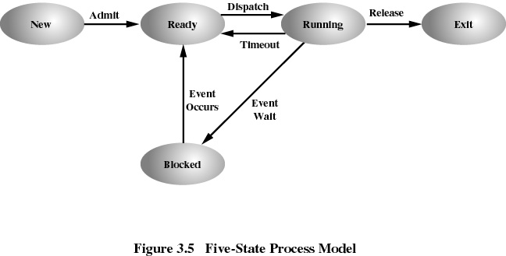
进程状态转换
操作系统进程的描述与控制‹#›

Slide 20
进程状态转换
2.3 进程状态及其控制
执行
结束
操作系统进程的描述与控制‹#›
状态
进程
I/O请求
调度
时间
片到
阻塞
状态
就绪
状态
新状态
唤醒
三种基本状态：
执行状态 （Executing）
就绪状态 （Ready）
阻塞状态 （Blocked）或等待（Wait）
后备队列
新状态
结束状态
03:13 03:13

Slide 21
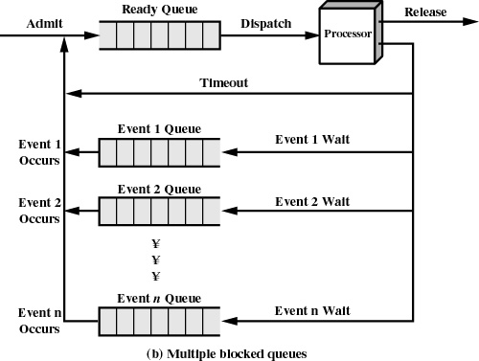
操作系统进程的描述与控制‹#›

Slide 22
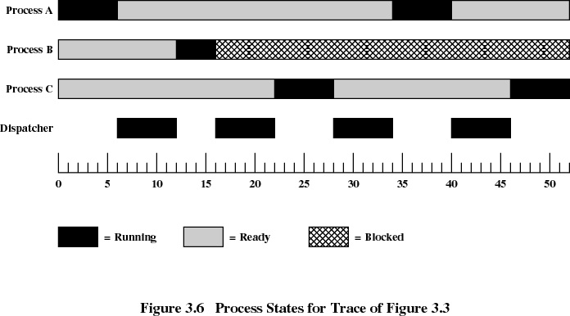
操作系统进程的描述与控制‹#›

Slide 23
  挂起状态（Suspend）
  把一个进程挂起使之处于静止状态，以便研究它的执行情况或对它进行修改。
    用户终端需要；
    父进程的需要：考查、修改子进程或协调各子进程间的活动；
    OS的需要：检查运行中资源的使用情况及进行记账，以便改善系统的性能；
    负荷调节的需要：当系统的工作负荷较重，可以将一些不重要或不紧急的进程挂起，以保证系统仍能正常运行；
操作系统进程的描述与控制‹#›

Slide 24
2.3 进程状态及其控制
细化的进程状态图（增加挂起）
操作系统进程的描述与控制‹#›
执行
状态
I/O请求
调度
挂起
活动
阻塞
活动
就绪
挂起
唤醒
挂起
激活
激活
静止
阻塞
静止
就绪
唤醒
03:13 03:13

Slide 25
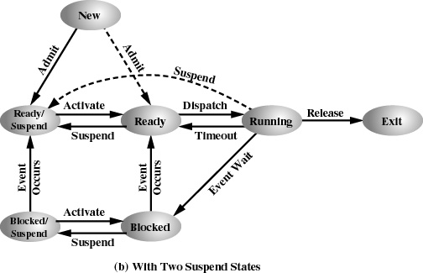
活动就绪（Readya）和活动阻塞（Blockeda）
静止就绪（Readys）和静止阻塞（Blockeds）
操作系统进程的描述与控制‹#›

Slide 26
1. 操作系统得到控制与进程间的开关（Switch）
操作系统进程的描述与控制‹#›
操作系统是经由中断方式才得到对处理器的控制。当进程在处理器上执行时，处理器是运行在用户模式。当中断发生时，当前进程的执行被打断。从而执行操作系统的相应的中断处理程序，于是操作系统得到了对处理器的控制，直到处理完成后，操作系统才把处理器的控制权交还原来被中断进程，或交给其他就绪进程运行。

Slide 27
常见引起打断进程的执行，把控制转给O.S.的事件机制。
操作系统进程的描述与控制‹#›
(1) 时钟中断
时钟中断处理程序如果是当前运行进程时间片到，或定时钟唤醒实时进程或延迟处理进程。这时中断处理程序将调用进程调度程序调度其他进程来执行。

Slide 28
(2) I/O设备中断
操作系统进程的描述与控制‹#›
如果中断处理程序发现I/O正常完成，并有一个或多个进程正被阻塞，等待该I/O中断。那么中断程序要把这些阻塞进程的进程状态改为就绪，并把它们从阻塞队列移到就绪队列中去，最后调用进程调度程序决定是由原来进程还是由其他进程来运行。

Slide 29
(3) 存储访问故障中断
操作系统进程的描述与控制‹#›
如果进程要访问的地址不在主存中(如缺页等)，则需要把它们调入主存，这涉及等待时间较长的I/O操作。于是中断管理程序通过进程调度程序调度其他就绪进程运行，即引起了处理器在进程间切换。

Slide 30
一个状态转换和进程转换的例子
2.3 进程状态及其控制
进程B
中断处理
I/O驱动
进程A
操作系统进程的描述与控制‹#›
现场保护
I/O
现场保护和阻塞A
启动I/O
调度，恢复B现场
I/O中断
中断处理
A就绪
调度，恢复A现场
退出
（收回资源，调度）
注：红色表示处于“系统态”

Slide 31
进程的组成
  （进程上下文：是进程执行活动全过程的静态描述。包括计算机系统中与执行该进程有关的各种寄存器的值、程序段在经过编译之后形成的机器指令代码集、数据集及各种堆栈值和PCB结构。）
  PCB
  程序
  数据
进程的程序部分描述了进程所要完成的功能，数据集合是程序在执行时所需要的数据和工作区，这两部分是进程存在的物质基础。
操作系统进程的描述与控制‹#›

Slide 32
进程PCB的作用
  作为独立运行基本单位的标志
  能实现间断性运行方式
  提供进程管理所需要的信息
  提供进程调度所需要的信息
  实现与其他进程的同步和通信
操作系统进程的描述与控制‹#›

Slide 33
进程控制块的基本内容
操作系统进程的描述与控制‹#›
进程标识符
处理机状态
进程调度信息
进程控制信息

Slide 34
进程控制块PCB
  进程标识符信息
    外部标识符由创建者提供，便于记忆）
    内部标识符（方便系统，为进程设置唯一整数标识）
  处理机状态信息
    处理机各寄存器中的内容所组成，如通用寄存器，指令计数器，程序状态字PSW等
操作系统进程的描述与控制‹#›

Slide 35
  进程调度信息
    进程状态
    进程优先级
    进程调度所需的其他信息（与具体操作系统中用的调度算法有关，比如进程等待的CPU时间和，进程执行的时间和）
    事件即进程阻塞原因
  进程控制信息
    程序和数据的地址
    进程同步和通信机制（消息队列指针，信号量等）
    资源清单（进程除CPU外所需资源的列表）
    链接指针（本进程所在队列的下一个进程的PCB首地址）
操作系统进程的描述与控制‹#›

Slide 36
PCB的组织方式
  链接方式
    将具有相同状态进程的PCB，用其中的链接字，链接成一个队列。
操作系统进程的描述与控制‹#›
PCB1
4
执行队列指针
PCB2
3
PCB3
0
就绪队列指针
PCB4
8
阻塞队列指针
PCB5
PCB6
7
空闲队列指针
PCB7
9
PCB8
0
PCB9
1
PCB链接队列示意图

Slide 37
  索引方式
    根据进程的状态，建立索引表。
操作系统进程的描述与控制‹#›
执行指针
PCB1
就绪索引表
PCB2
PCB3
就绪表指针
PCB4
PCB5
阻塞索引表
PCB6
PCB7
阻塞表指针

Slide 38
2．2 进程控制
操作系统进程的描述与控制‹#›
进程间的关系
  非结构系统（Unstructured System）
  树形结构系统（Tree-Structured System）: 一个进程能创建另一个进程，形成进程家族。

Slide 39
为了防止操作系统及关键数据受到破坏，通常将处理机的执行状态分为系统态和用户态。
OS内核通常是运行在系统态的，进程控制是由OS内核实现的。
操作系统内核
OS内核：通常将一些与硬件紧密相关的模块（中断处理程序），各种常用设备的驱动程序，以及运行频率较高的模块（时钟管理、进程调度）都安排在紧靠硬件的软件层次中，使它们常驻内存，以便提高OS的运行效率，并对它们加以特殊的保护。我们把这一部分称为OS内核。
操作系统进程的描述与控制‹#›

Slide 40
操作系统内核（Kernel）
  支撑功能
    中断处理（各类系统调用，键盘命令输入，进程调度，设备驱动，文件操作等）
    时钟管理
    原语操作：机器指令的延伸，是用若干条机器指令构成的，完成特定功能的一段程序。原语在执行期间是不可分割的。
  资源管理功能
    进程管理（进程的调度分派，进程的创建撤消，还有对PCB的管理）
    存储器管理
    设备管理
操作系统进程的描述与控制‹#›

Slide 41
进程的创建
  引起进程创建的事件
    用户登录
    作业调度
    提供服务
    应用请求(由本身进程创建)
操作系统进程的描述与控制‹#›

Slide 42
进程的创建的过程
  申请空白PCB
  为新进程分配资源
  初始化进程控制块
    初始化标识符信息（进程标识符和父进程标识符等填入PCB）
    初始化处理机状态信息（程序计数器指向程序入口地址，栈指针指向栈顶位置）
    初始化处理机控制信息（设置进程状态和优先级）
  将新进程插入就绪队列
操作系统进程的描述与控制‹#›

Slide 43
入口
查PCB链表
操作系统进程的描述与控制‹#›
无
有空PCB？
有
取空表PCB(I)
创建失败
将有关参数填入PCB（I）相应项
PCB( I )入就绪队列
PCB（I）入进程家族或进程链
创建原语流程图
返回

Slide 44
  创建原语（Create Primitive）
Void Create(n,S0,P0,M0,R0,acc)
{ i = getinternal name (n); id (i) = n;//分配空PCB
priority (i) = P0; cpupstate (i) = S0;
main store (i) = M0; resources (i) = R0;//分配资源
status (i) = “readys”; sdata (i) = RL;
parent (i) = *; progeny (i) = NULL;
insert (progeny (*), i);//初始化进程控制块
set accounting data; insert (RL, i); }
操作系统进程的描述与控制‹#›

Slide 45
进程的终止
  进程终止事件
    正常结束
    异常结束
    （越界错误、保护错、非法指令、特权指令错、运行超时、等待超时、算术运算错、I/O故障）
    外界的干预：进程应外界的请求而终止。
操作系统进程的描述与控制‹#›

Slide 46
  进程的终止过程：
    根据被终止的标识符，从PCB集合中检索出该进程的PCB，从中读出该进程的状态。
    若被终止进程正处于执行状态，应立即终止该进程的执行，并置调度标志为真。
    若该进程还有子进程，还应将其所有子孙进程予以终止，以防他们称为不可控的进程
    将终止进程所拥有的全部资源，或者归还给父进程，或者归还给系统
    将被终止进程（它的PCB）从所在队列中移除，等待其他程序来搜索信息。
操作系统进程的描述与控制‹#›

Slide 47
入口
查进程链表或进程家族
操作系统进程的描述与控制‹#›
有此PCB吗？
有
该PCB有子进程吗？
有
出错处理
无
释放该进程所占有的资源
释放该PCB结构本身
返回

Slide 48
  撤消原语（Destroy Primitive）
Void destroy(n)
{ sched = false;
i = getinternal name (n);//根据进程标识符，检索将被终止进程的PCB，读出进程状态
Kill(i);
If sched then scheduler;//如果终止成功，那再次执行调度程序，调度其他进程 }
操作系统进程的描述与控制‹#›

Slide 49
void kill(i)
{ if status(i) = “executing” then//若状态是执行中，立即终止
{ stop(i); sched = true; }
remove(sdata(I),I);
for all s ∈ progeny(i) do kill(s);//终止所以子孙进程，防止进程不可控
for all r ∈ (main store(i) ∪ resoruces(i)) do
if owned(r) then insert(avail (semaphore(r)) data(r));
for all R ∈ created resources(i) do
remove resource descriptor(R);//将进程拥有的资源归还给父进程或是系统
remove PCB(i);//被终止进程的PCB被释放 }
操作系统进程的描述与控制‹#›

Slide 50
进程阻塞
  阻塞事件
    向系统请求共享资源失败
    等待某种操作的完成
    新数据未到达
    无新工作可做
  阻塞原语（Block Primitive）
Void block (n)
{ i = getinternal name (n);//获得PCB
stop(i);//阻塞进程
status(i) = “blockeda”;//改变PCB中的进程状态
insert (WL(r),i); （插入阻塞队列）
scheduler; //再次执行调度程序 }
操作系统进程的描述与控制‹#›

Slide 51
进程的唤醒
  进程唤醒的事件
    被阻塞的进程所期待的事件发生
  唤醒原语（Wakeup Primitive）
Void wakeup(n)
{ i = getinternal name (n);//获得PCB表
remove (WL(r),i);//从阻塞队列中移出
status = “ready”;//把状态变为就绪
insert(RL,i);//插入就绪队列
scheduler;//继续执行调度程序 }
操作系统进程的描述与控制‹#›

Slide 52
入口
入口
操作系统进程的描述与控制‹#›
保存当前进程的CPU现场
从等待队列中摘下被唤醒进程
置该进程的状态
将被唤醒进程置为就绪状态
被阻塞进程入等待队列
将被唤醒进程送入就绪队列
转进程调度
转进程调度返回
阻塞原语
唤醒原语

Slide 53
进程的挂起
  挂起方式
    把发出本原语的进程自身挂起；
    挂起指定进程名的进程；
    把某进程及其全部或部分子孙一起挂起。
  方式（2）的挂起原语（Suspend Primitive）
操作系统进程的描述与控制‹#›

Slide 54
Void suspend (n,a)
{ i = getinternal name (n);//获得PCB
s = status(i);//读取状态
if s = “executing” then stop(i);//
a = copy PCB(i);//复制PCB到指定区域，方便用户或父进程查该进程的运行情况
status(i) = if s = “blockeda” then “blockeds”;
else “readys”;
if s = “executing” then scheduler;//如果是执行状态，就重新执行调度程序 }
操作系统进程的描述与控制‹#›

Slide 55
进程的激活
  进程激活过程
    发生激活进程的时间，如用户或父进程有激活进程的要求
  激活原语（Activate Primitive）
    由创建原语创建的进程处于“静止就绪“状态，后跟一个激活原语，使之变为活跃就绪，就能引起CPU的重新调度。
操作系统进程的描述与控制‹#›

Slide 56
Void activate (n)
{ i = getinternal name (n);
if status(i) = “readys” then
status(i) = “readya”;
else status(i) = “blockeda”;
if status(i) = “readya” then scheduler;
}//为什么这里会有调度程序的执行要求？
因为活动就绪队列如果有了新的进程调入，那么如果进程有抢占优先级调度算法的话，就要判断新就绪进程的优先级是否高于当前执行进程
操作系统进程的描述与控制‹#›

Slide 57
作业的定义
所谓作业就是用户在一次计算或事务处理过程中要求计算机系统所做工作的总和，它是用户向计算机系统提交一项工作的基本单位。一般来讲，作业可分成几个独立的子任务，每个子任务称为作业步。
操作系统进程的描述与控制‹#›

Slide 58
(1) 编辑：在C语言的编辑环境下编写一个名为USER.C的源程序；
(2) 编译：在C语言的编辑环境下，编译USER.C源程序，生成目标程序USER.OBJ；
(3) 链接：在C语言的编辑环境下，链接USER.OBJ源程序，生成可执行程序USER.EXE。
最后执行USER.EXE文件获得所需结果。
上述3个步骤的总合就是一个作业，这个作业由三个作业步组成。作业在完成每个作业步后，可创建一个或几个进程来执行。当然，若干个作业也可以组成作业流。
操作系统进程的描述与控制‹#›

Slide 59
进程和作业的关系
区别：
进程总在内存，作业在刚提交后在外存的等待队列中
作业可由一个或多个进程组成，反之则不然
作业的概念主要用在批处理系统中
进程的概念用在几乎所有的多道系统中
操作系统进程的描述与控制‹#›

Slide 60
在一台CPU和两台输入/输出设备I/O1和I/O2的多道程序系统中，同时投入运行3个作业J1，J2，J3。这3个作业对CPU和输入输出设备的使用顺序和使用时间为：
作业J1：I/O2（30）CPU（10）I/O1（30）CPU（10）I/O2（20）
作业J2：I/O1（20）CPU（30）I/O2（40）
作业J3：CPU（30）I/O1（20）CPU（10）I/O1（10）
假定：1、CPU、I/O1，I/O2都能并行工作
2、作业J1的优先级最高，作业J2次之，作业J3最低。优先级高的作业可以抢占优先级低的作业的CPU，但不能抢占I/O
试问：1、作业J1，J2，J3从投入运行到运行完成所用的时间分别是多少？
2、CPU和I/O2的利用率是多少？
操作系统进程的描述与控制‹#›

Slide 61
完成时间为120，100，110
CPU=90/120=75%
IO2=90/120=75%
操作系统进程的描述与控制‹#›
CPU CPU IO1CPU IO1
J3
IO1 CPU CPU IO2
J2
IO2 CPU IO1 CPU IO2
J1
10 20 30 40 50 60 70 80 90 100 110 120

Slide 62
2.3 进程的同步与通信
操作系统进程的描述与控制‹#›
并发执行的进程之间的关系
进程的互斥与同步问题
进程间的高级通信

Slide 63
进程间的同步与互斥
一、概念
操作系统进程的描述与控制‹#›
进程并行运行时相互制约 (进程发消息限制另一进程运行)，而制约关系归结为互斥和同步：
同步 ––– 指两个事件的发生有着某种时序上的关系(先，后)。
互斥 ––– 资源的使用要排它使用，防止竞争冲突(不同时使用，但无先后次序)。 (作为一种特殊同步)

Slide 64
例：(a+b) × (c+d) − (e/f)
操作系统进程的描述与控制‹#›
t₁ = a + b
t₂ = c + d
t₃ = e / f
t₄ = t₁ × t₂
t₅ = t₄ – t₃
S
t₁
t₂
t₃
t₄
t₅
F

Slide 65
2.3.1 进程互斥
操作系统进程的描述与控制‹#›
并发引起的操作系统的改变
  操作系统必须记住各种活跃的进程
  必须为每个进程分配和释放各种资源
  保护每个进程的数据和物理资源
  进程的结果必须与执行速度无关

Slide 66
进程间的制约
  资源共享关系（间接相互制约关系）互斥
  相互合作关系（直接相互制约关系）同步
进程间的制约临界区
  临界资源（Critical Resource）：
  一次仅允许一个进程使用的资源。
操作系统进程的描述与控制‹#›

Slide 67
例1：两个进程对同一变量count访问和修改，
P1： count+=1; P2： count-=1;
若 count = 5。
P1： R1 = count;
R1 = R1+1;
count = R1;
P2： R2 = count;
R2 = R2 - 1 ;
count = R2;
若顺序执行P1、P2，
则count = 5。
操作系统进程的描述与控制‹#›

Slide 68
P1： R1 = count; P1： R1 = count;
P2： R2 = count; R1 = R1+1;
P1： R1 = R1+1; P2： R2 = count;
count = R1; R2 = R2 – 1;
P2： R2 = R2 – 1; count = R2;
count = R2; P1： P1： count = R1;
若执行顺序如上， 若执行顺序如上，
则count = 4 则count = 6。
操作系统进程的描述与控制‹#›

Slide 69
例2. 进程P1、P2共同调用函数echo() 。
void echo()
{
chin = getchar();
chout = chin;
putchar(chout);
}
操作系统进程的描述与控制‹#›

Slide 70
Process P1 Process P2
. .
chin = getchar(); .
. chin = getchar();
chout = chin;
. chout = chin;
putchar(chout); .
. putchar(chout);
. .
操作系统进程的描述与控制‹#›

Slide 71
  临界区：不允许多个并发进程交叉执行的一段程序（进程访问临界资源的代码）。
cobegin
process 1： begin
L1：CS1（ critical section ）;
Remainder of process 1; Goto L1;
end
process 2： begin
L2：CS2;
Remainder of process 2; Goto L2;
end
coend
操作系统进程的描述与控制‹#›

Slide 72
  互斥
    不允许两个以上的共享该资源的并发进程同时进入临界区称为互斥。
  临界区调度原则
    空闲让进
    忙则等待
    有限等待
    让权等待
操作系统进程的描述与控制‹#›

Slide 73
软件方法：
操作系统进程的描述与控制‹#›
使用软件解决临界段互斥执行，将临界区用信号隔离开来，若要进入，先测信号：
1，已有进程进入
flag =
0，无进程进入

Slide 74
信号量 (P，V操作)
1. 信号量是荷兰的计算机科学家Dijkstra 65年提出的，也是最早的同步方法。
操作系统进程的描述与控制‹#›
所谓信号量：是一个仅能由同步原语对其进行操作的整型变量。
Dijkstra将这两个同步原语命名为“ P操作”，“ V操作”。
按信号量数值分为二元信号量和一般信号量。
二元信号量：允许取值为“ 0”与“ 1”，主要用作互斥变量。
信号量
一般信号量：允许取值为非负整数，主要用于进程间的一般同步问题。

Slide 75
2.3.1信号量机制（实现进程同步）
整型信号量机制
  信号量(S)
S的值只能由P、V操作改变。
P：wait ( s )//获得资源操作
while s<=0; // do no-op
s:=s-1
V：signal (s )//释放资源操作
s:=s+1
S > 0时，S为可用资源量；
S = 0时，可用资源量正好用完；
操作系统进程的描述与控制‹#›
Notes:
{}

Slide 76
[注记]：
(i) 忙等待：––– 浪费时间。
操作系统进程的描述与控制‹#›
用上述硬件指令虽然可以有效地保证进程间互斥，但有一个缺点，就是当进程正在临界段中执行时，其它想进入临界段的进程必须不断地测试布尔变量lock的值，这就造成了处理机机时的浪费，我们常称这种情况为“ 忙等待”。

Slide 77
记录型信号量机制
type semaphore = record
value:integer;
L:list of process;
end
操作系统进程的描述与控制‹#›

Slide 78
procedure wait(s)
var s:semaphore;
begin
S.value = S.value – 1;
If S.value < 0 then block(S.L);
end
procedure signal(s)
var s:semaphore;
begin
S.value = S.value + 1;
If S.value < = 0 then wakeup(S.L);
end
操作系统进程的描述与控制‹#›

Slide 79
例：S = 4
S = 0
操作系统进程的描述与控制‹#›
S = –2
P₁
P₂
S > 0 立即可得
•P(S)：表示请求分配一个资源 →
S ≤ 0 要排队
V(S)：表示释放资源
(2) P(S)
Lock (S)
S为二元信号量
对应
V(S)
unlock (S)

Slide 80
  Wait（P）和signal（V）原语
    Wait(s) 原语
wait(s) ：Begin
Lock out interrupts;
s = s – 1;
If s < 0 then Begin
Status(q) = blocked;
Insert(WL, q);
Unlock interrupts; Scheduler;
End
Else unlock interrupts;
End
操作系统进程的描述与控制‹#›

Slide 81
    signal原语
signal(s) ：Begin
Lock out interrupts;
s = s + 1;//表示有一个资源被释放
If s < =0 then Begin//阻塞队列中有进程请求资源
Remove(WL，R);
Status(R) = ready;
Insert(RL，R);
End
Unlock interrupts;
End
操作系统进程的描述与控制‹#›

Slide 82
  利用信号量实现互斥
Begin integer mutex = 1;
cobegin
process1：Begin L1：wait (mutex);CS1; signal (mutex);
Remainder of process 1;
Goto L1;
End
Process2：Begin L2：wait (mutex);CS2; signal (mutex);
Remainder of process 2;
Goto L2;
End
Coend End
操作系统进程的描述与控制‹#›

Slide 83
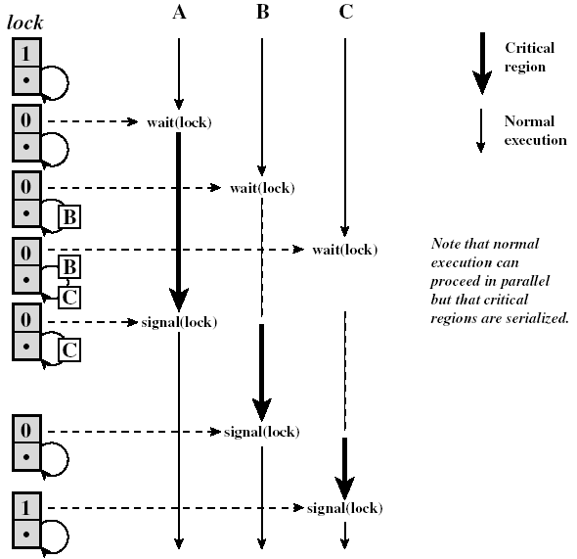
操作系统进程的描述与控制‹#›
-1
-2
-1

Slide 84
  利用信号量描述前趋关系
P1：S1
P2：S2
S1——>S2
则设置信号量s=0，
P1：S1；signal(s)；
P2：Wait(s)；S2；
操作系统进程的描述与控制‹#›

Slide 85
例：根据前趋图写出可并发执行的程序：
var a,b,c,d,e,f,g,h:semaphore := 0,0,0,0,0,0,0,0;
操作系统进程的描述与控制‹#›
2
d
a
5
g
1
b
3
e
7
c
h
f
6
4

Slide 86
begin parbegin
begin S1;signal(a); signal(b); signal(c); end
begin wait(a); S2; signal(d); end
begin wait(b); S3; signal(e); end
begin wait(c); S4; signal(f); end
begin wait(d); S5; signal(g); end
begin wait(e); wait(f); S6 ; signal( h); end
begin wait(g); wait(h); S7; end
parend
end
操作系统进程的描述与控制‹#›

Slide 87
A、 B交替执行：
process A : wait(Dmutex) ; 则Dmutex = 0
process B : wait(Emutex) ; 则Emutex = 0
process A : wait(Emutex) ; 则Emutex = -1，阻塞
process B : wait(Dmutex) ; 则Dmutex = -1，阻塞
发生死锁。
操作系统进程的描述与控制‹#›

Slide 88
信号量集机制（多个资源的共享）
  AND型信号量集机制
    问题引入
进程A、B访问共享数据D和E
信号量Dmutex=1，Emutex=1
process A :
wait(Dmutex) ;
wait(Emutex) ;
process B :
wait(Emutex) ;
wait(Dmutex) ;
操作系统进程的描述与控制‹#›

Slide 89
    AND同步机制的思想（要么不分配资源，分配就要分配够所有需要的资源）
Swait(S1,S2,…,Sn)
If S1>=1 and S2>=1 and … and Sn>=1 then
For i:=1 to n do
Si := Si – 1;
Endfor
Else
将进程插入第i（Si<1）个等待队列。
设置该进程的程序计数器到Swait操作的开始。
Endif
操作系统进程的描述与控制‹#›

Slide 90
Ssignal(S1,S2,…,Sn)
For i:=1 to n do
Si := Si + 1;
将等待Si资源的进程移到就绪队列。
Endfor
操作系统进程的描述与控制‹#›

Slide 91
  一般“信号量”机制（一次可分配到多个同类资源，资源数量在少于某个值时不能再进行分配）
Swait(S1,t1,d1;…;Sn,tn,dn)
If S1>=t1 and S2>=t2 and … and Sn>=tn then
For i:=1 to n do
Si := Si – di;
Endfor
Else
将执行进程插入第i（Si<ti）个等待队列。
设置该进程的程序计数器到Swait操作的开始。
Endif
操作系统进程的描述与控制‹#›

Slide 92
Ssignal(S1,d1,…;Sn,dn)
For i:=1 to n do
Si := Si + di;
将等待Si资源的进程移到就绪队列。
Endfor
操作系统进程的描述与控制‹#›

Slide 93
特例：
    Swait(S,d,d)：
      一个信号量，可每次申请d个资源,当资源数少于d时，不予分配；
    Swait(S,1,1)：
      记录型信号量（S>1）或互斥信号量（S=1）；
    Swait(S,1,0)：当S>=1，
      允许多个进程进入某临界区；
      当S=0，
      阻止任何进程进入临界区。
操作系统进程的描述与控制‹#›

Slide 94
2．4 经典进程同步问题
同步的概念
例：计算进程和打印进程使用同一缓冲区Buf。
Pc： …… Pp： ……
local Cbuf local PBuf
A： Computer(Cbuf); B： While (Buf != NULL)
While (CBuf!= NULL) Buf——> PBuf
CBuf ——>Buf Print(PBuf)；
Goto A; Goto B;
操作系统进程的描述与控制‹#›

Slide 95
  异步环境
  相互合作的一组并发进程，其中每一进程都能以各自独立的，不可预知的速度向前推进。
  进程同步
相互合作的进程之间需要交换一定的信息，当某进程未获得其合作进程发来的信息之前，该进程等待，直到该信息到来时才被唤醒继续执行，从而保证诸进程的协调运行。
操作系统进程的描述与控制‹#›

Slide 96
生产者——消费者问题讨论
  问题描述
  生产者和消费者的工作流程
  以下信号量的含义：empty、full和mutex
  以下原语的含义
    wait (empty);//表示申请空闲缓冲区
    wait (mutex);//此信号量实现互斥访问缓冲队列
    signal (full);//表示产生资源到缓冲区
    signal (mutex);//
    wait (full);//申请资源
    signal (empty);//资源使用完，收回缓冲区
  为什么是“in := (in+1) mod n”和“out := (out+1) mod n”？
  两个wait操作的次序能不能互换？两个signal操作的次序能不能互换？为什么？
  有没有更好的解决方案？
操作系统进程的描述与控制‹#›

Slide 97
生产者—消费者问题综述
  问题描述
  通过由n个环形缓冲区构成的缓冲池，把生产者P1，P2，……，PM和一群消费者C1，C2，……，CK联系起来。
  算法描述
操作系统进程的描述与控制‹#›

Slide 98
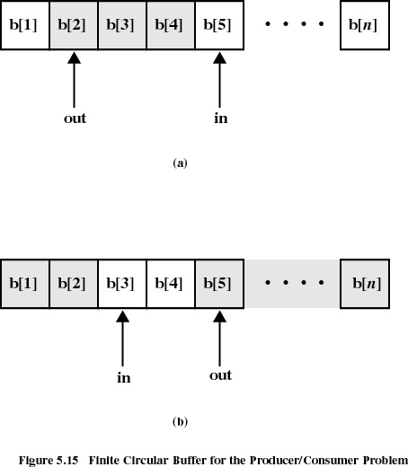
操作系统进程的描述与控制‹#›

Slide 99
变量定义：
begin
Var mutex,empty,full:semaphore:=1,n,0;
buffer:array[0,…,n-1] of item;
in,out:integer := 0,0;
操作系统进程的描述与控制‹#›

Slide 100
parbegin
producer: begin
repeat
produce next product ;
wait (empty);
wait (mutex);
buffer(in):=nextp ;
in := (in+1) mod n ;
signal (full);
signal (mutex);
until false ;
end
操作系统进程的描述与控制‹#›

Slide 101
consumer: begin
repeat
wait (full);
wait (mutex);
nextc := buffer(out);
out := (out+1) mod n;
signal (empty);
signal (mutex);
consume the item in nextc;
until false ;
end
parend end
操作系统进程的描述与控制‹#›

Slide 102
wait(empty)
empty >= 0 则数据送入缓冲区
empty < 0 被阻塞 （满）
signal(empty)
empty > 0
empty <= 0 释放一个空缓冲区，唤醒一个阻塞的生产者进程
操作系统进程的描述与控制‹#›

Slide 103
wait(full)
full >= 0 则从缓冲区取走数据
full < 0 被阻塞 （空）
signal(full)
full > 0
full <= 0 数据装入缓冲区，唤醒一个
阻塞的消费者进程
操作系统进程的描述与控制‹#›

Slide 104
  注意：
    互斥和同步信号量的原语必须成对出现。
    signal操作的次序无关紧要，但wait操作的次序不能颠倒，否则会造成死锁。
  用AND信号量解决生产者——消费者问题
操作系统进程的描述与控制‹#›

Slide 105
2 . 5 管程的概念
操作系统进程的描述与控制‹#›
一、管理的引出：
前述的各种互斥、同步手段如Lock, unlock, P, V操作，虽然都有效地实现了互斥与同步，但都存在下列一些通病(缺点)：

Slide 106
(1) Lock, unlock, P, V操作代码均由用户编写，计算机系统无法有效地控制和管理这些P，V操作；
操作系统进程的描述与控制‹#›
(2) 分散在各进程中的临界段没有集中加以管理；
(3) 用户编程时难免会发生不正确地使用P，V操作，这样可能导致死锁；
而编绎程序或O.S都无法发现和纠正此类错误。
总之说明：信号量(P,V)不是最安全的进程通讯手段。
引出较高级的进程通信原语即管程(monitor)可解决这一问题。

Slide 107
管程机制
管程的基本概念
  管程的定义
    利用共享数据结构抽象地表示系统中的共享资源，并且对该共享数据结构实施的特定操作定义为一组过程。
    代表共享资源的数据结构以及由对共享数据结构实施操作的一组过程所组成的资源管理程序共同构成了一个操作系统的资源管理模块
操作系统进程的描述与控制‹#›

Slide 108
管程机制
管程的基本概念
  管程的组成
    局部于管程的共享数据结构的说明；
    对该数据结构进行操作的一组过程；
    对局部于管程的共享数据设置初始值的语句；
    为管程赋予一个名字
操作系统进程的描述与控制‹#›

Slide 109
  特点
    模块化
    抽象的数据类型
    信息掩蔽
操作系统进程的描述与控制‹#›

Slide 110
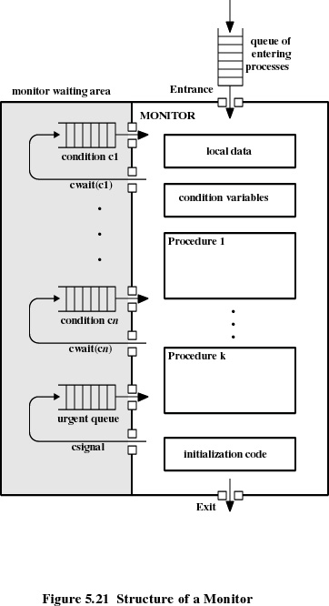
操作系统进程的描述与控制‹#›

Slide 111
  条件变量 c
    cwait(c)：等待操作，调用进程在条件c上挂起，管程现在可被其他进程使用。
    csignal (c)：发信号操作，在条件c上被cwait挂起的进程被再次执行，如果有这样的进程，就选择其中一个执行，否则就什么都不做。
利用管程解决生产者——消费者问题
操作系统进程的描述与控制‹#›

Slide 112
Monitor producerconsumer{
item buffer[N];
int in, out;
condition notfull, notempty;
int count;
public:
void put(item x){
if (count>=N) cwait (notfull);
buffer[in] =x;
in = (in+1)%N;
count++;
csignal (notempty);
}
操作系统进程的描述与控制‹#›

Slide 113
void get (item x) {
if ( count<=0) cwait ( notempty );
x = buffer[out];
out = (out+1)%N;
count--;
csignal(notfull);
}
{ in=0; out=0;count=0;}
}PC;
操作系统进程的描述与控制‹#›
以上为管程。

Slide 114
Program producer;
void producer ( ) {
item x;
while (TRUE){
produce an item in nextp;
PC.put(x);
}
}
void consumer( ) {
item x;
while (TRUE){
PC.get(x);
cosume the item in nextc;
}
}
操作系统进程的描述与控制‹#›
void main ( ) {
cobegin;
producer; consumer();
coend
}

Slide 115
读者——写者问题
读者进程
写者进程(互斥的存取共享对象)
Wmutex：读和写的互斥信号量
Readcount：正在读的进程数目
Rmutex：读的互斥信号量
int readcount=0
semaphore rmutex = 1;
semaphore wmutex = 1;
操作系统进程的描述与控制‹#›

Slide 116
void reader() {
do{ wait (rmutex);//readcount本身也是一个临界资源，不能有两个读者同时对它进行修改
if (readcount == 0)
wait (wmutex);//如果成功，表示此时没有进程对文件进行修改
readcount = readcount+1;
signal (rmutex); READUNIT();
操作系统进程的描述与控制‹#›

Slide 117
wait (rmutex);
readcount--;
if (readcount == 0)
signal (wmutex);
signal (rmutex); } while(TRUE);}
操作系统进程的描述与控制‹#›

Slide 118
void writer() {
do{
wait (wmutex);
WRITEUNIT();
signal (wmutex);
} while(TRUE); }
void main () {
cobegin
reader(); writer();
coend }
  用AND信号量解决读者——写者问题
操作系统进程的描述与控制‹#›

Slide 119
哲学家进餐问题
操作系统进程的描述与控制‹#›

Slide 120
public class diningphilosophers {
semaphore [] fork = new semaphore[5](1);
int i;
操作系统进程的描述与控制‹#›

Slide 121
public void philosopher (int i) {
while (true) {
think();
wait (fork[i]);
wait (fork [(i+1) % 5]);
eat();
signal(fork [(i+1) % 5]);
signal(fork[i]);
} }
操作系统进程的描述与控制‹#›

Slide 122
public static void main() {
parbegin (philosopher (0),
philosopher (1),
philosopher (2),
philosopher (3),
philosopher (4));
}
}
注意：此方法可能在什么情况下会带来死锁？
操作系统进程的描述与控制‹#›

Slide 123
  解决死锁的方法
    至多允许四个哲学家同时进餐。
    仅当哲学家的左右两支叉子均可用时，才进餐。
    （用AND信号量机制解决哲学家进餐问题。）
    Sswait(fork[(i+1)mod 5],fork[i])
    奇数号哲学家先拿左边的叉子，偶数号哲学家先拿右边的叉子。
操作系统进程的描述与控制‹#›

Slide 124
2．6 进程通信
进程之间的信息交换称为进程通信。
低级通信和高级通信
共享存储系统（Shared-Memory System）
  基于共享数据结构的通信方式
    诸进程共用某些数据结构，如生产者---消费者问题中的有界缓冲区
    低效的传输方式，因为数据结构的定义和进程同步的问题都要程序员来做
  基于共享存储区的通信方式
    传输大量数据，在存储器中划分出一块共享存储区，诸进程对共享存储区访问来实现通信
操作系统进程的描述与控制‹#›

Slide 125
管道通信（Pipe文件）
管道（pipe）指用于连接一个读进程和一个写进程，以实现它们之间通信的共享文件。
例：UNIX的管道
管道按FIFO方式单向传送消息。
写端 fd[1] fd[0] 读端
—————> pipe(fd[2]) ————— >
write (fd[1],buf,size) read(fd[0],buf,size)
操作系统进程的描述与控制‹#›

Slide 126
为了协调双方的通信，管道机制必须提供以下三方面的能力
  互斥，读，写进程不能同时对管道进行读，写；
  同步，写完数据就睡眠，当读进程取走数据后才唤醒，读空的Pipe时也睡眠，只有当写了数据后才唤醒；
  确定对方是否存在，只有确定了对方已存在时，才能进行通信
操作系统进程的描述与控制‹#›

Slide 127
例：建立一个管道，同时父进程生成一个子进程，子进程向管道中写入一字符串，父进程从管道中读出字符串。
#include <stdio.h>
main()
{int x,fd[2]; char buf[30],s[30]; pipe(fd);
while ((x=fork()) == -1);
if (x == 0) { sprintf(buf,”this is an example.\n”);
write(fd[1],buf,30);
exit(0); }
else {
read(fd[0],s,30);
printf(“%s”,s); } }
操作系统进程的描述与控制‹#›

Slide 128
消息传递系统
  消息传递系统的方式
    直接通信方式，直接通过OS提供的命令进行发送
    Send(Receiver,message);
    Receive(Sender,message);
    间接通信方式，通过信箱来传递信息,
操作系统进程的描述与控制‹#›

Slide 129
  信箱
当两个进程间需要通信时，由发送进程创建一个与接收进程相连的信箱。发送进程把消息送到信箱，接收进程从信箱中取走消息。
信箱头：名称，大小，方向，进程名等；
信箱体：由若干格子组成，每一格存放一条消息。
信箱溢出
操作系统进程的描述与控制‹#›

Slide 130
    信箱类型
      私用信箱：单向通信链路，由用户进程创建。
      公用信箱：多输入/输出公用信箱，提高效率。双向通信链路，由OS创建。
      共享信箱：由进程创建。
    发送进程和接受进程的对应关系
操作系统进程的描述与控制‹#›

Slide 131
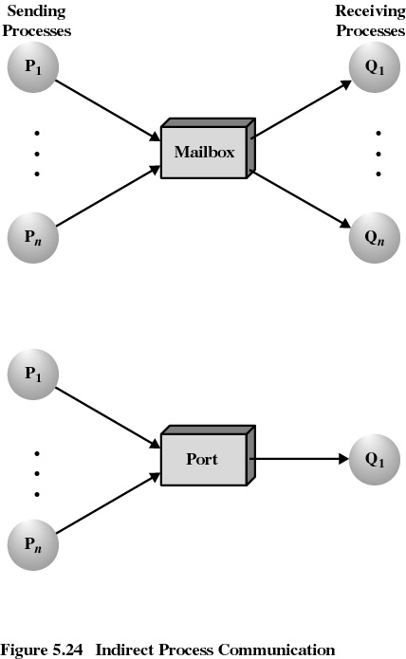
操作系统进程的描述与控制‹#›

Slide 132
    信箱通讯原语
      创建信箱原语
      撤消信箱原语
      链接原语
操作系统进程的描述与控制‹#›

Slide 133
      发送原语
发送进程私用信号量fromnum，初值为格子数n；
接收进程私用信号量mesnum，初值为0；
deposit(m) begin local x
wait (fromnum)
选择空格x
mailbox(x) ← m
置格x的标志为满
signal (mesnum)
end
操作系统进程的描述与控制‹#›

Slide 134
      接收原语
receive(m) begin local x
wait (mesnum)
选择满格x
m ← mailbox(x)
置格x的标志为空
signal (fromnum)
end
操作系统进程的描述与控制‹#›

Slide 135
消息传递系统中的若干问题
  通信链路（communication link）
    进程通信前要建立连接，主要用在网络上的进程通信
  消息的格式
    只有有格式的信息我们才能够在远距离传送中被接收
  进程同步方式
    发送进程阻塞，接受进程阻塞
    发送进程不阻塞，接受进程阻塞
    发送进程不阻塞，接受进程不阻塞
操作系统进程的描述与控制‹#›

Slide 136
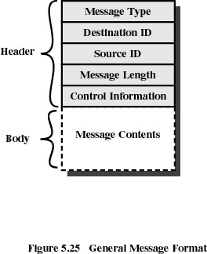
操作系统进程的描述与控制‹#›

Slide 137
  消息缓冲队列通信机制
    消息缓冲区数据结构
    type message buffer = record
    sender;//发送者进程标识
    size;//消息长度
    text;//消息正文
    next;//指向下一个消息缓冲区的指针
    end
操作系统进程的描述与控制‹#›

Slide 138
    PCB中有关通信的数据项
Type message buffer = record
…
mq ；//消息队列首指针；
mutex；//消息队列互斥信号量
sm；//消息队列资源信号量
…
end
操作系统进程的描述与控制‹#›

Slide 139
    发送原语
procedure send ( receiver , a )
begin getbuf ( a .size , i) ;
i.sender := a.sender ;
i.size := a.size ;
i.text := a.text ;
i.next := 0 ;
getid ( PCB set , receiver.j ) ;
wait ( j.mutex );
insert ( j.mq,i ) ;
signal ( j.mutex ) ;
signal (j.sm) ; end
操作系统进程的描述与控制‹#›

Slide 140
    接收原语
procedure receive ( b )
begin
j := internal name ;
wait ( j.sm );
wait ( j.mutex );
remove ( j.mq,i ) ;
signal ( j.mutex ) ;
b.sender := i.sender ;
b.size := i.size ;
b.text := i.text ;
end
操作系统进程的描述与控制‹#›

Slide 141
2．7 线程
线程的引入
  进程的缺陷
    系统为创建进程，撤消进程，切换进程会付出较大系统开销，因此系统进程数目不能过多，进程切换频率不能太高
  线程的概念
    线程是进程中的一个实体，是被系统独力调度和分派的基本单位。
    一个线程可以创建和撤消另一个线程；同一进程中的多个线程之间可以并发执行。
操作系统进程的描述与控制‹#›

Slide 142
线程的属性
  轻型实体
  独立调度和分配的基本单位
  可并发执行
  共享进程资源：所有线程拥有相同的地址空间
操作系统进程的描述与控制‹#›

Slide 143
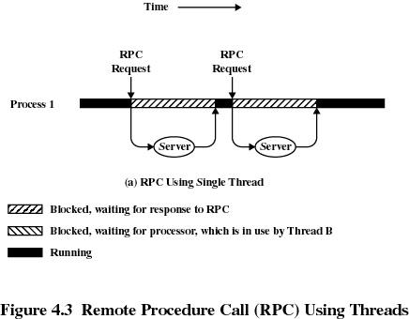
操作系统进程的描述与控制‹#›

Slide 144
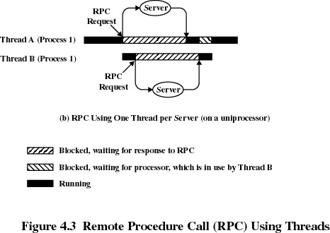
操作系统进程的描述与控制‹#›

Slide 145
每个线程的内容 每个进程的内容
程序计数器 地址空间
堆栈 全局变量
寄存器组 打开文件
子线程 子进程
状态 定时器
信号
信号量
记帐信息
操作系统进程的描述与控制‹#›
线程和进程的内容比较

Slide 146
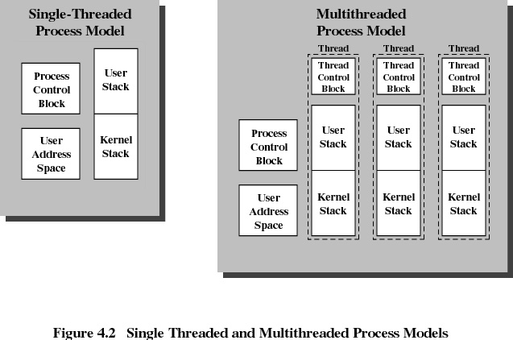
操作系统进程的描述与控制‹#›

Slide 147
线程的基本状态
  执行状态
  线程正获得处理机而运行
  就绪状态
  阻塞状态
操作系统进程的描述与控制‹#›

Slide 148
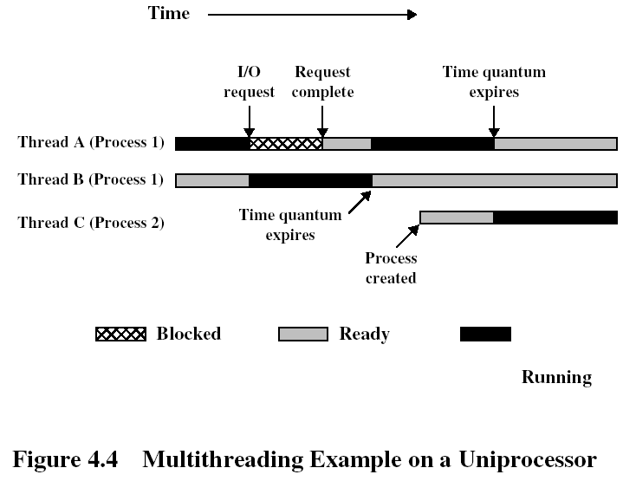
操作系统进程的描述与控制‹#›

Slide 149
线程与进程的比较
  调度
    有线程的系统中线程是最小调度单位，而进程是最小资源拥有的单位
  并发性
    都可并发
  拥有资源
    进程是拥有资源的最小单位，线程只有少量必须资源
  系统开销
    进程系统开销相对教大，线程只有很少的开销
操作系统进程的描述与控制‹#›

Slide 150
用户级线程和内核支持线程
  内核支持线程
    无论什么进程，都是在内核的支持下运行的，与内核紧密相关
    内核支持线程，也是与内核紧密相关，线程的创建，撤消，切换等都是依靠内核实现，内核通过在内核空间中的线程控制块来感知线程的存在
  用户级线程
    线程仅存在于用户空间中。无须系统调用来实现线程的创建，撤消，切换等。操作系统内核不知道线程的存在
操作系统进程的描述与控制‹#›

Slide 151
用户级线程和内核支持线程比较（3个方面）
  线程的调度与切换速度
    用户级切换速度快，调度算法简单
    内核级的调度算法与进程的调度相似，但调度开销比进程小
  系统调用
    传统的用户进程调用一个系统调用，要由用户态转入核心态，用户进程被阻塞，完成系统调用后再返回，用户进程此时才被唤醒以继续执行。而用户级线程调用一个系统调用时，内核不知道用户级线程存在，而把这个调用看做是整个进程的行为，从而使整进程等待，调用其他进程执行，调用结束后返回，进程才能继续执行
操作系统进程的描述与控制‹#›

Slide 152
    如果系统中设置的是内核支持线
    程，调度以线程为单位，当一个进程中的某个线程调用一个系统调用时，内核把系统调用看做是该线程的行为，从而只是阻塞此线程，而该进程中的其他进程可以被继续调度执行
  线程执行时间
    用户级线程调度，调度是以进程为单位进行（因为内核无法知道线程的存在）
    内核级线程调度，调度以线程为单位进行
    在上面两种情况下一个只有一个线程的进程和一个有100个线程的进程对CPU资源的使用分配会有不均
操作系统进程的描述与控制‹#›

Slide 153
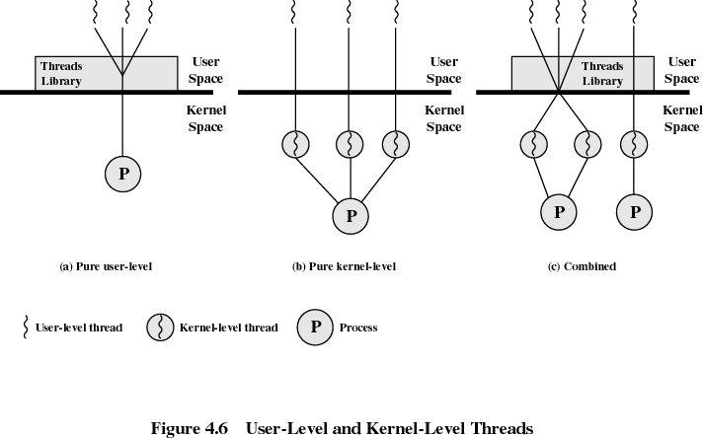
操作系统进程的描述与控制‹#›

Slide 154
Solaris 中的线程
  用户线程：栈、程序计数器
  内核线程：子数据结构和栈
  LWP 轻进程：PCB（状态、寄存器等）
  线程间的状态变化
内核线程发生阻塞，则相连的多个LWP阻塞，进而相应的用户线程阻塞。如进程只有一个LWP，则进程阻塞。
操作系统进程的描述与控制‹#›

Slide 155
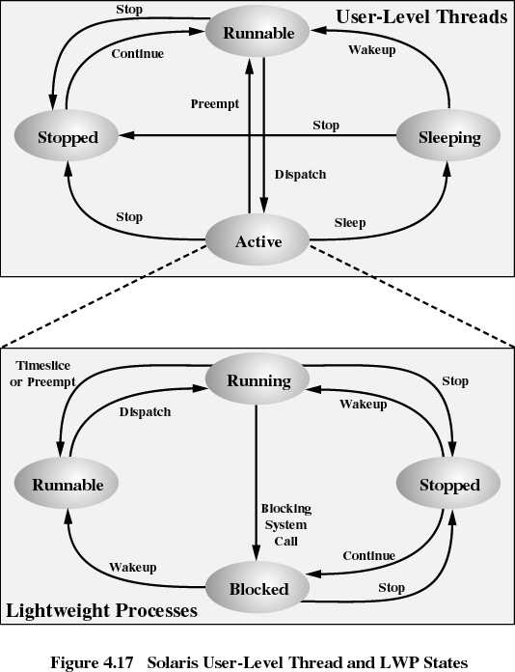
操作系统进程的描述与控制‹#›

Slide 156
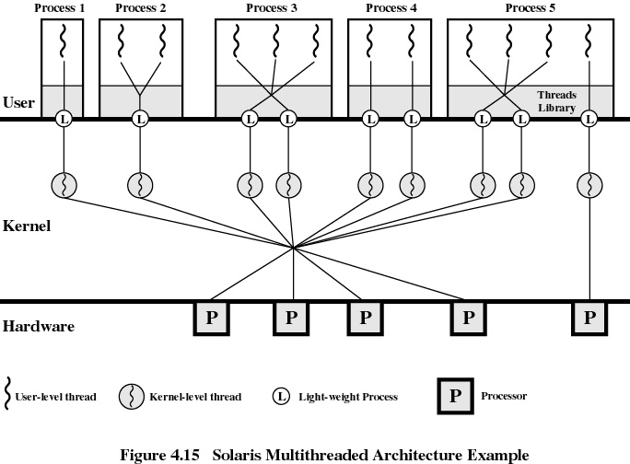
操作系统进程的描述与控制‹#›

Slide 157

本章重点
  进程的概念和组成；
  进程的状态，状态转换的原因和相应的原语操作；
  线程的概念，进程与线程的区别，内核支持线程和用户级线程。
操作系统进程的描述与控制‹#›

Slide 158
  进程的互斥与同步；
  信号量机制；
  经典进程同步问题；
  进程通信。
  程序的并发执行；
操作系统进程的描述与控制‹#›

Slide 159
1. 设有n个进程共享一互斥段对如下两种情况
操作系统进程的描述与控制‹#›
1) 每次只允许一个进程进入互斥段；
2) 最多允许M个进程(M<N)同时进入互斥段；所采用信号量是否相同？信号量值的变化范围如何？

Slide 160
2.判断下列同步问题算法是否有错？若有错，请指出并改正。
设A，B两进程共用一缓冲区Q，A向Q写，B则从Q读：
操作系统进程的描述与控制‹#›
A进程
B进程
向Q写入信息
P(S)
V(S)
从Q中读出信息
S为信息量，初值为0。

Slide 161
A进程
B进程
操作系统进程的描述与控制‹#›
P(S1)
P(S2)
向Q写入信息
从Q中读出信息
V(S2)
V(S1)
S1,S2为信息量，S1初值为1,S2初值为0。

Slide 162
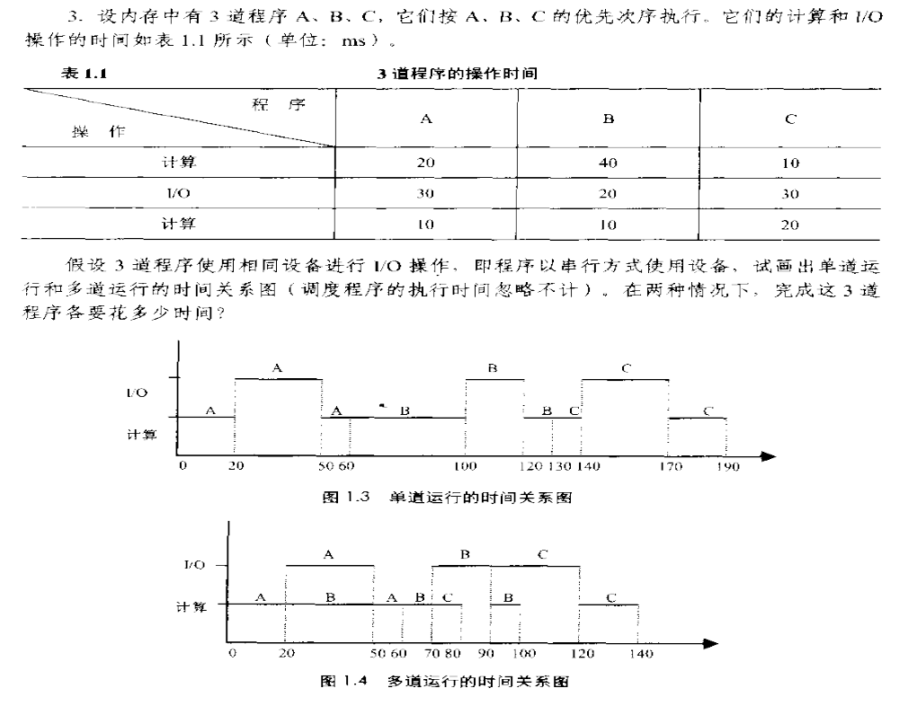
操作系统进程的描述与控制‹#›

Slide 163
例4 设有一个信箱只能存放一封信件，只要信箱为空，进程A就不断产生信件并送入信箱，只要信箱中有信件，进程B就不断从信箱中取出信件进行处理。初始时，信箱为空。试用P、v操作表达进程A、B之间的关系。
操作系统进程的描述与控制‹#›

Slide 164
例5 一个理发师，一把理发椅和n把供等候理发的顾客坐的椅子。如果没有顾客，则理发师便在理发椅子上睡觉；当一个顾客到来时，必须唤醒理发师，进行理发；如果理发师正在理发时，又有顾客来到，则如果有空格子可坐，他就坐下来等，如果没有空椅子，他就离开。为理发师和顾客各编一段程序描述他们的行为，要求不能带有竞争条件。
操作系统进程的描述与控制‹#›

Slide 165
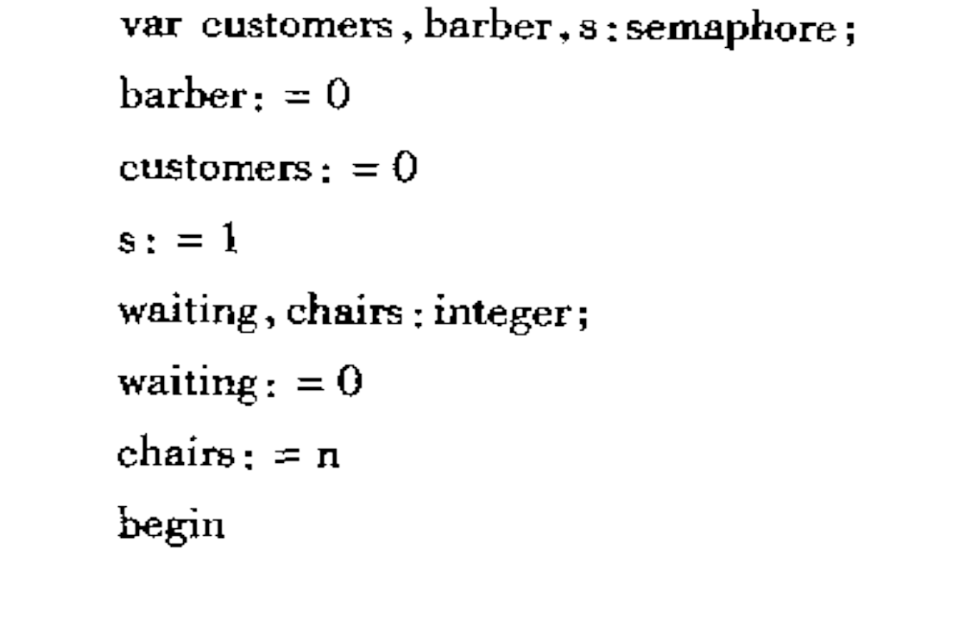
操作系统进程的描述与控制‹#›

Slide 166
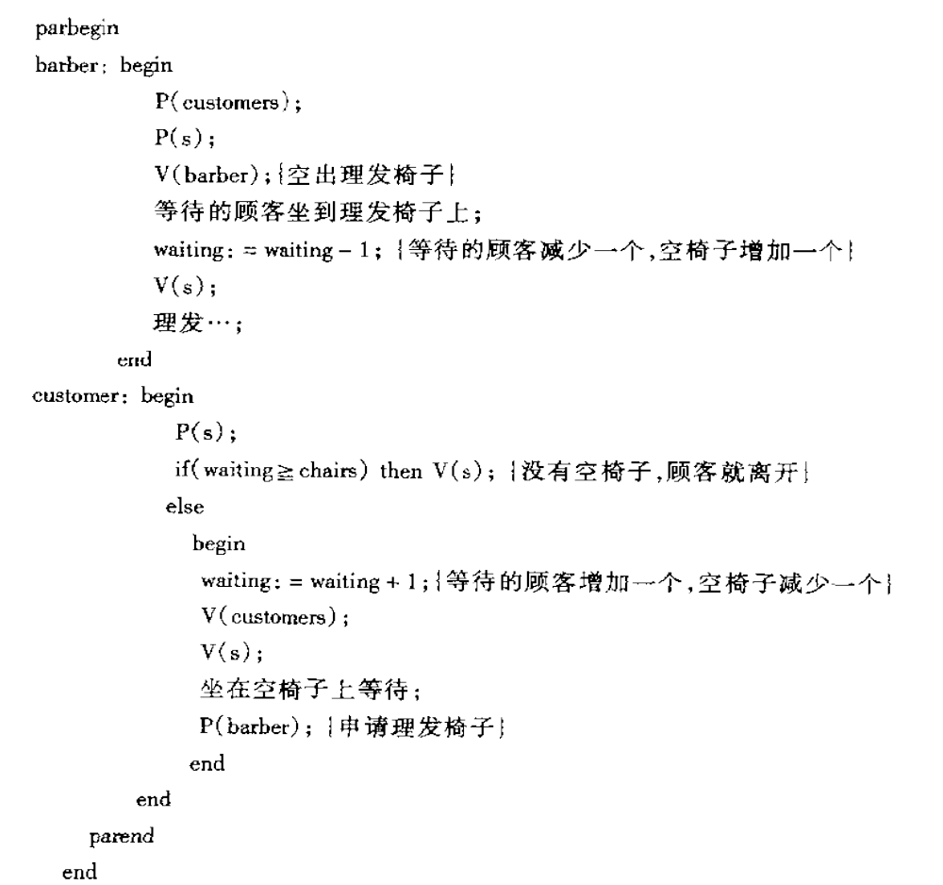
操作系统进程的描述与控制‹#›

